Slide 1
Робота з текстами та малюнками. Правила оформлення презентацій

Slide 2
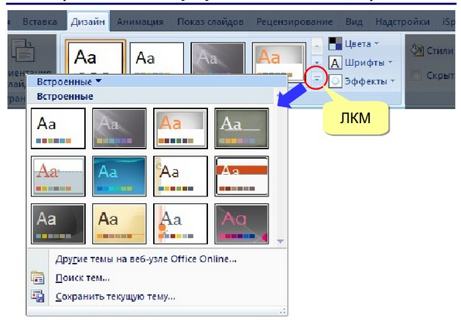
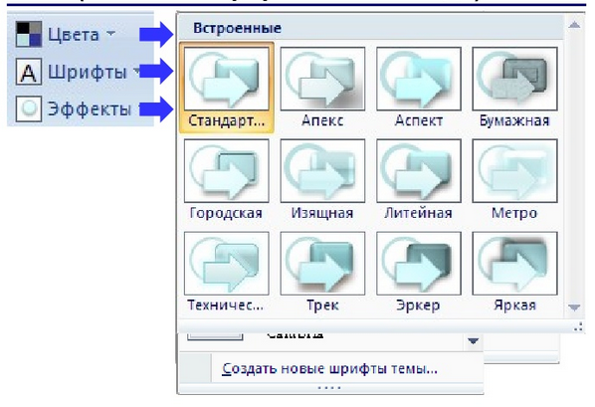
Загальне оформлення слайдів

Slide 3
Вибір макету слайда

Slide 4
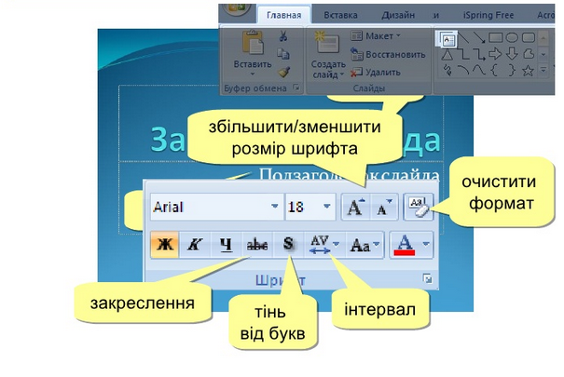
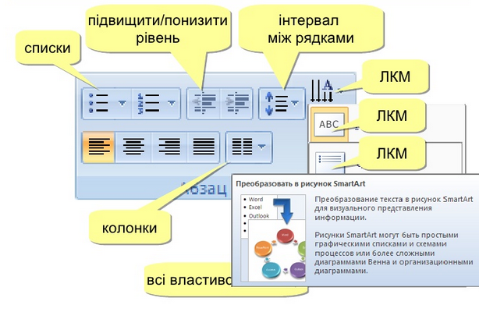
Робота з текстами (написами)

Slide 5
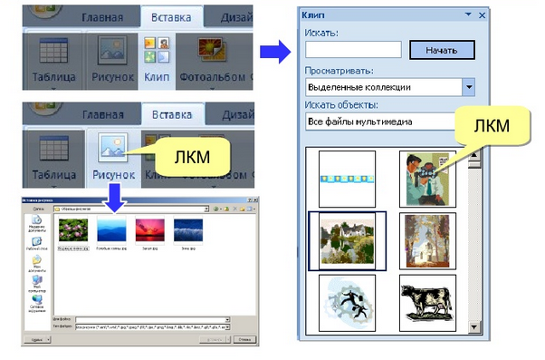
Робота з малюнками

Slide 6
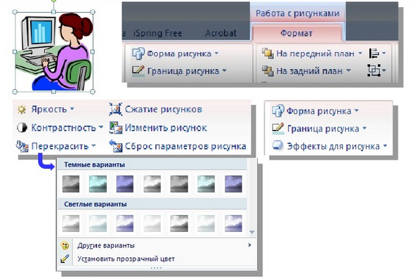
Робота з малюнками

Slide 7
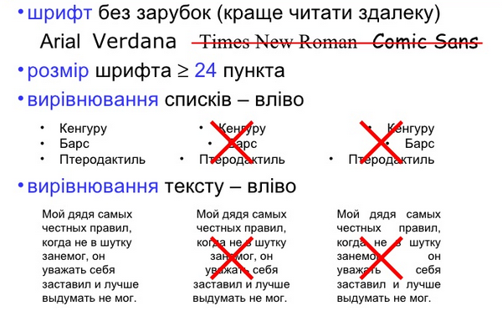
Правила оформлення слайдів

Slide 8
Правила оформлення слайдів

Slide 9
Правила оформлення слайдів

Slide 10
Правила оформлення слайдів

